Slide 1

МИНОБРНАУКИ РОССИИ
федеральное государственное автономное образовательное учреждение высшего образования
«Московский государственный технологический университет «СТАНКИН»
(ФГАОУ ВО «МГТУ «СТАНКИН»)
Институт Информационных технологий | Кафедра информационных технологий и вычислительных систем
Романов Илья Олегович
ИССЛЕДОВАНИЕ И РАЗРАБОТКА СИСТЕМЫ ОЦЕНКИ КАЧЕСТВА ПРОВЕДЁННЫХ ЗАНЯТИЙ
Выпускная квалификационная работа
по направлению 09.04.04 «Программная инженерия»
профиль: «Технологии разработки интеллектуальных систем и программных комплексов»
Научный руководитель: ст. преподаватель Бердюгин А.В.
Консультант: к.э.н. Карплюк Ю.А.
Москва, 2025 год

Slide 2
Цель и задачи
Цель работы – улучшение качества занятий учреждений высшего образования, путем сбора, агрегации и анализа метрик оценки качества проведённых занятий.
Задачи:
1. Провести обзор существующих систем сбора оценок качества.
2.Обосновать требования к разрабатываемой системе для оценки качества проведённых занятий в учреждениях высшего образования
3.Провести проектирование моделей системы, включающих в себя сценарии использования и схемы данных.
Разработать макетный вариант системы оценки качества проведённых занятий

Slide 3
Понятийный аппарат
Качество проведённых занятий – объективная оценка, основанная на агрегации и анализе численных метрик.
Проведённое занятие – событие, обозначенное в учебном плане или расписании, связанное с учреждением высшего образования, в котором участвуют роли «Студент» и «Преподаватель».
СОКПЗ – полное наименование – «Система оценки качества проведённых занятий»

Slide 4
Обзор существующих аналогов
Название | Анализ вовлеченности студентов | Оценка проведённого занятия ролью «Преподаватель» | Форма для создания тестовых заданий | Агрегация метрик по различным административным единицам
Google forms | - | - | + | -
СЭО 3KL Русский Moodle | - | - | + | -
Stepik | - | - | + | -

Slide 5
Функциональные требования к разрабатываемой системе
На основе сравнительной характеристики существующих решений, сформулированы следующие функциональные требования к разрабатываемой системе:
1.Система должна предоставлять единую точку входа для пользователей с различными ролями.
2.Система должна обеспечить способ получения, хранения, агрегации, отображения, и формирования отчётов по итогам оценивания качества проведённых занятий по различным административным единицам.
3.Процессы авторизации и аутентификации пользователей системы должны быть реализованы средствами Системы.
4.Технологические операции, выполняемые на технических средствах Системы должны быть полностью автоматизированы.
5.В системы должны быть включены роли студента, преподавателя и аудитора.

Slide 6
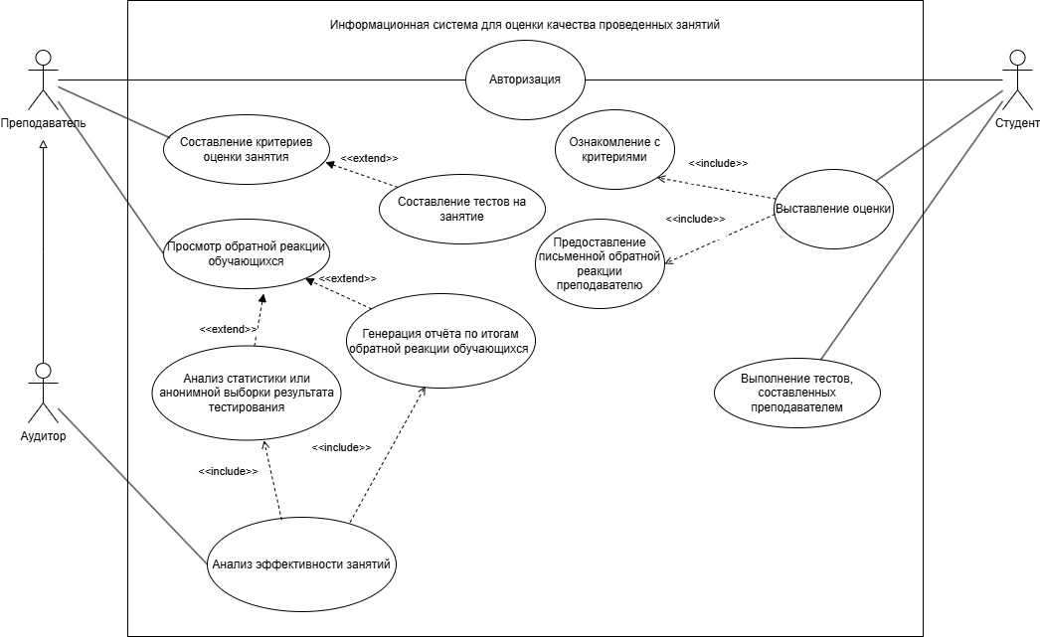
Диаграмма прецедентов

Slide 7
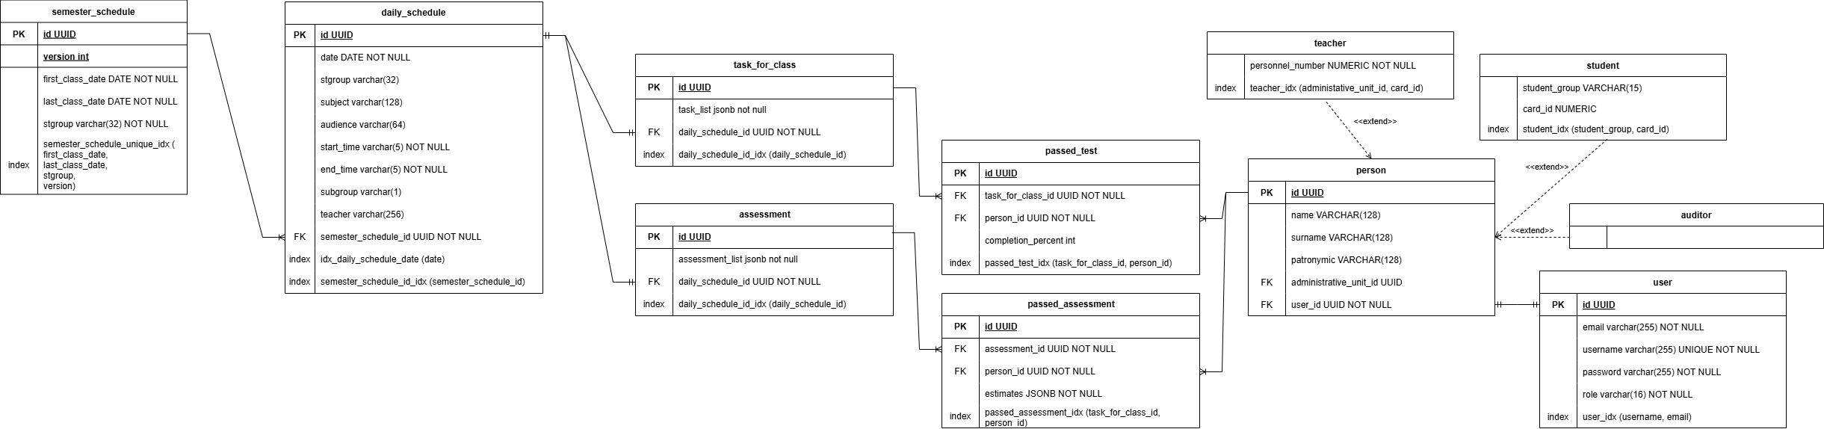
Схема данных

Slide 8
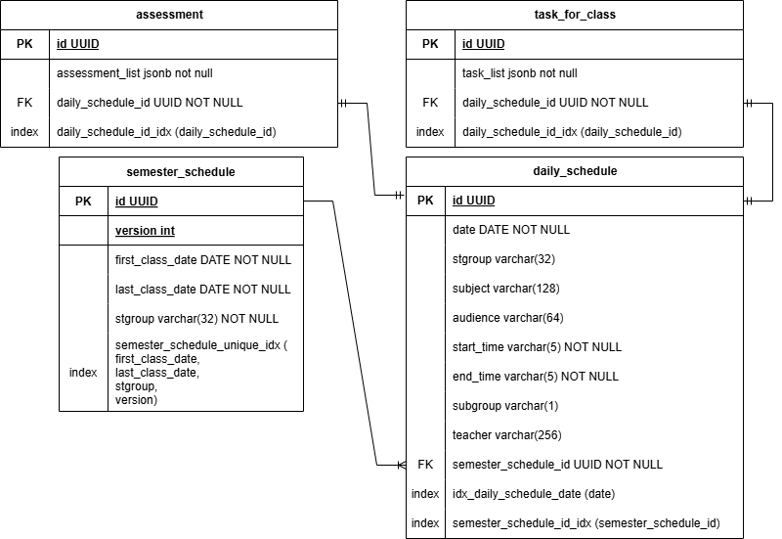
Процесс «Расписание»

Slide 9
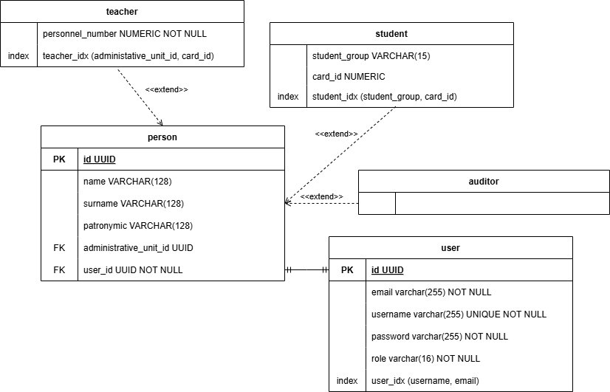
Процесс «Аутентификация и авторизация»

Slide 10
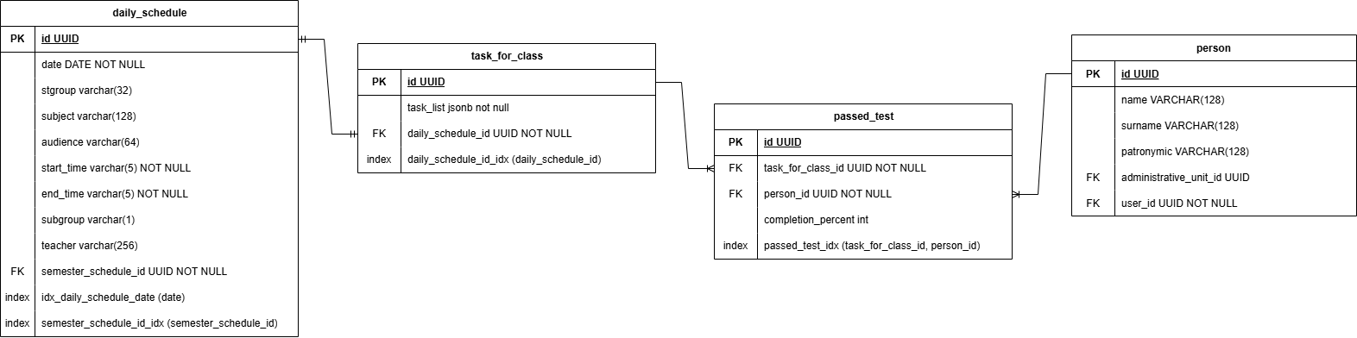
Процесс «Тестирование»

Slide 11
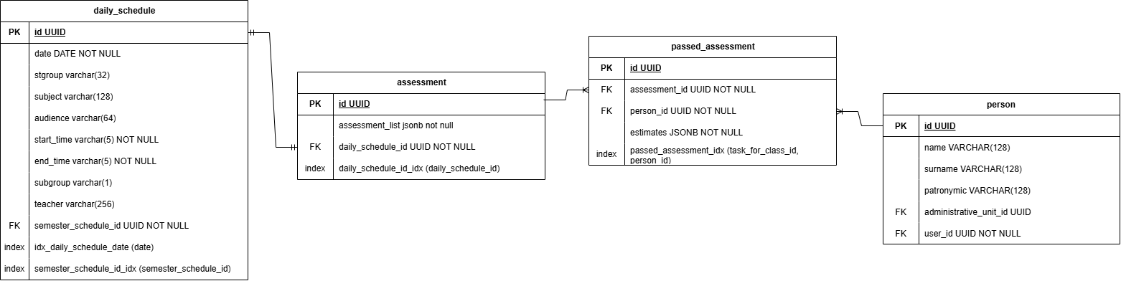
Процесс «Оценка качества проведённого занятия»

Slide 12
Средства реализации приложения
Frontend: TypeScript/Next.js – язык программирования и фреймоворк, обеспечивающие, маршрутизацию для многостраничных приложений и «статическую» типизацию.
Backend: Kotlin/Spring Boot - обеспечивает логику работы приложения (аутентификация и авторизация, ключевые бизнес-процессы, слой доступа к данным). Так же для второго утилитарного серверного приложения используется стек JavaScript/Node.js для автоматического преобразования файлов расписания из формата pdf в целевую JSON-схему.
СУБД: PostgreSQL - служит реляционным хранилищем и обрабатывает SQL-запросы к данным.

Slide 13
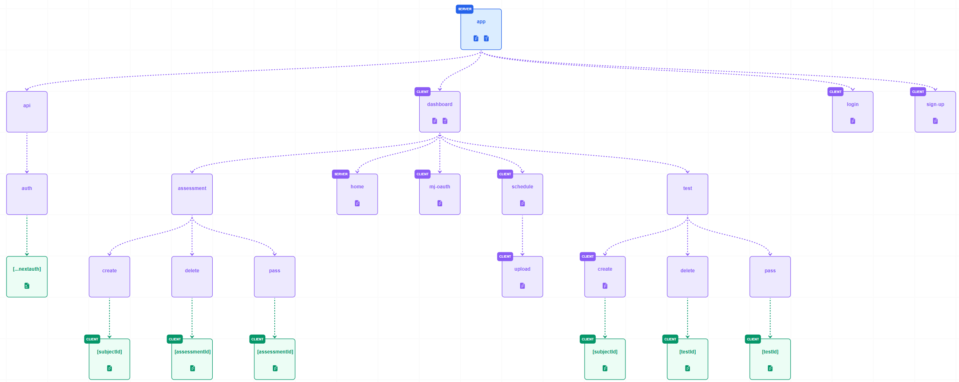
Дорожная карта пользовательского интерфейса

Slide 14

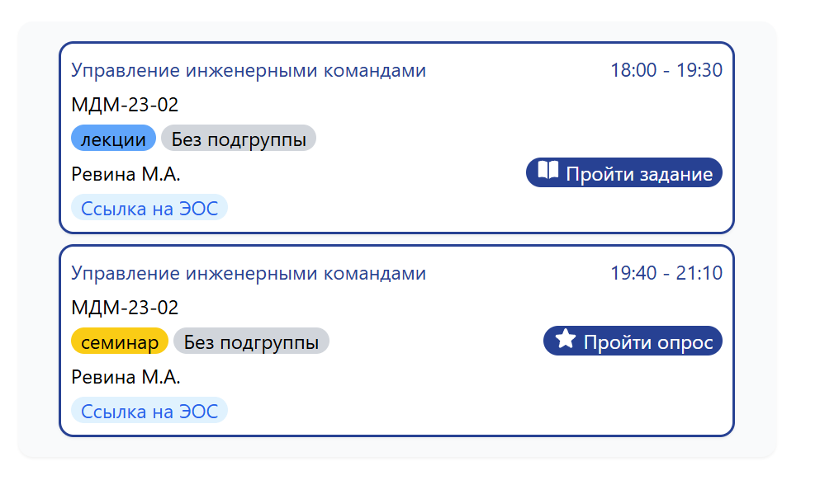
Расписание занятий

Slide 15
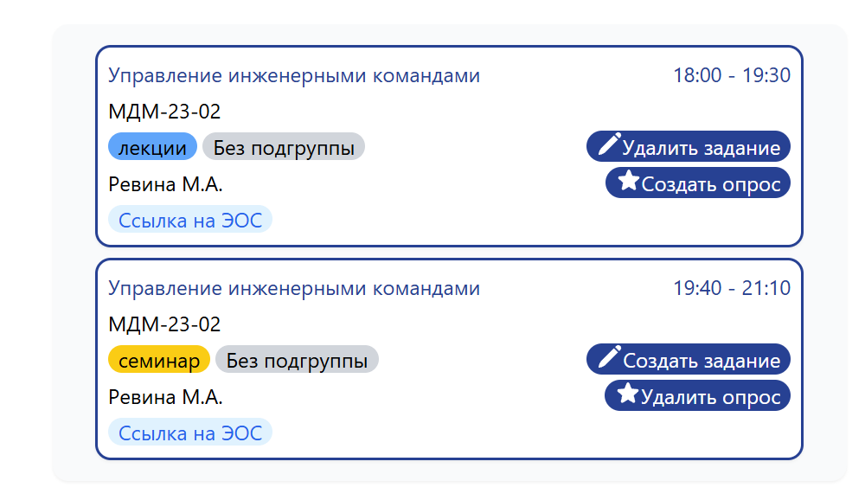
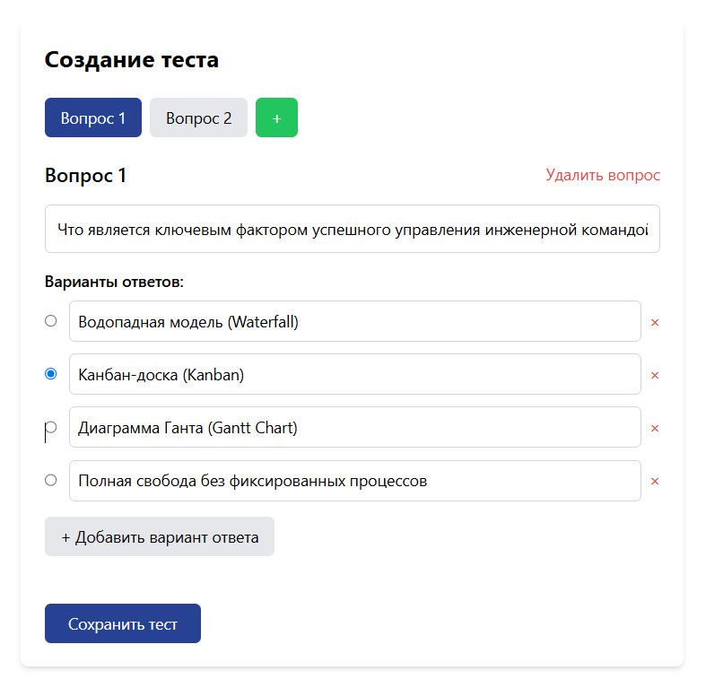
Тестирования и опросы: создание

Slide 16
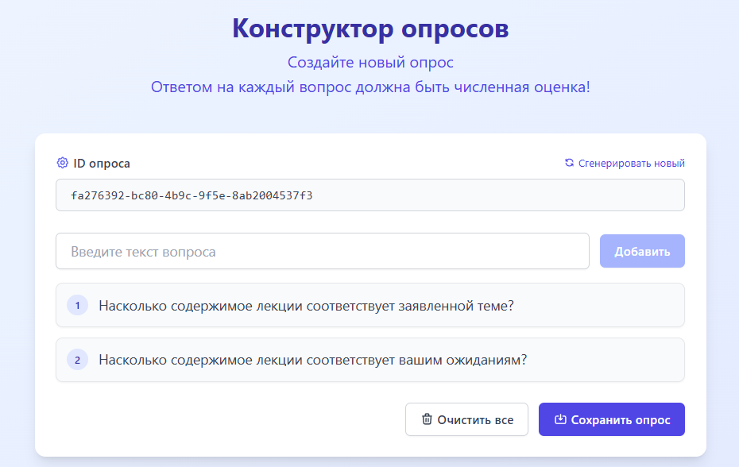
Тестирования и опросы: создание

Slide 17
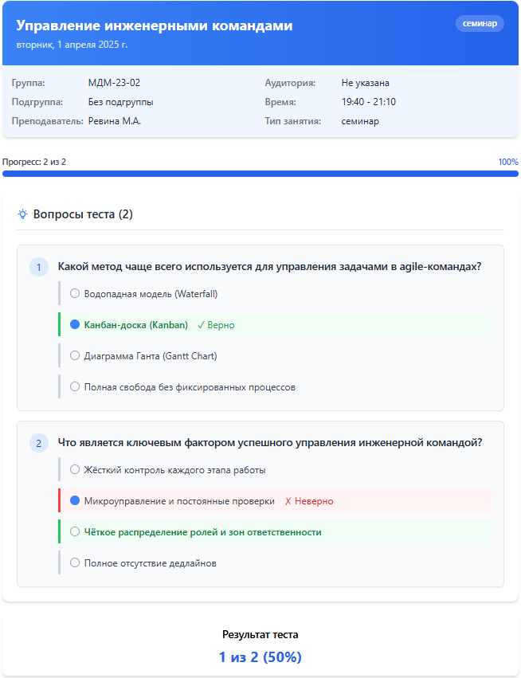
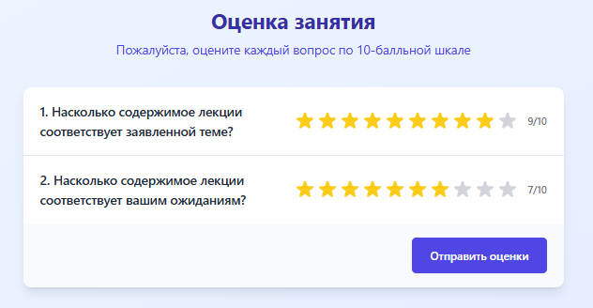
Тестирования и опросы: прохождение

Slide 18
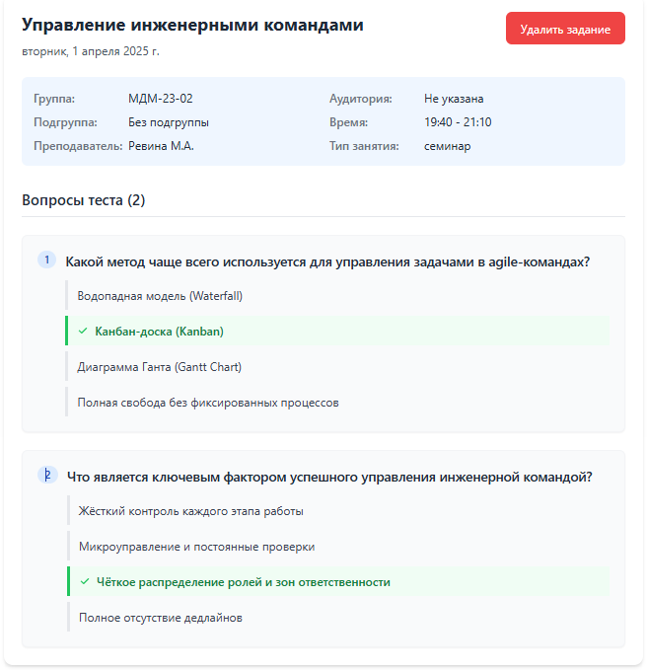
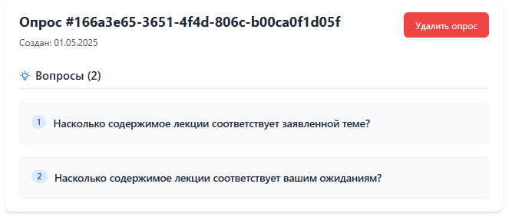
Тестирования и опросы: удаление

Slide 19

Аутентификация

Slide 20
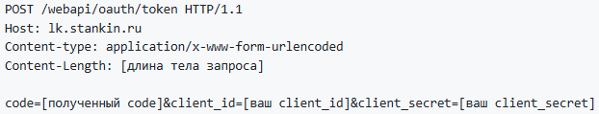
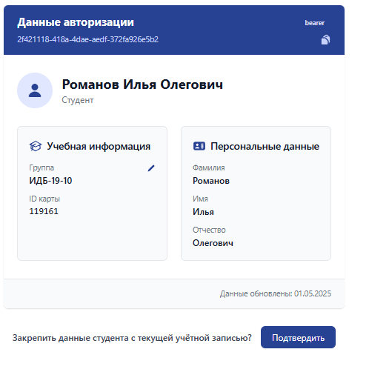
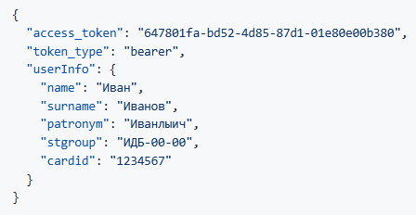
Авторизация. Модульный Журнал

Slide 21
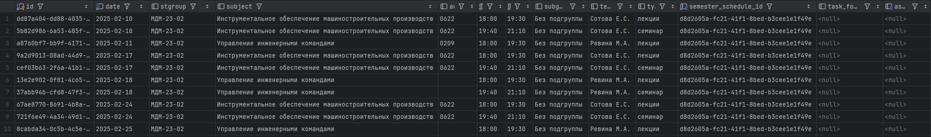
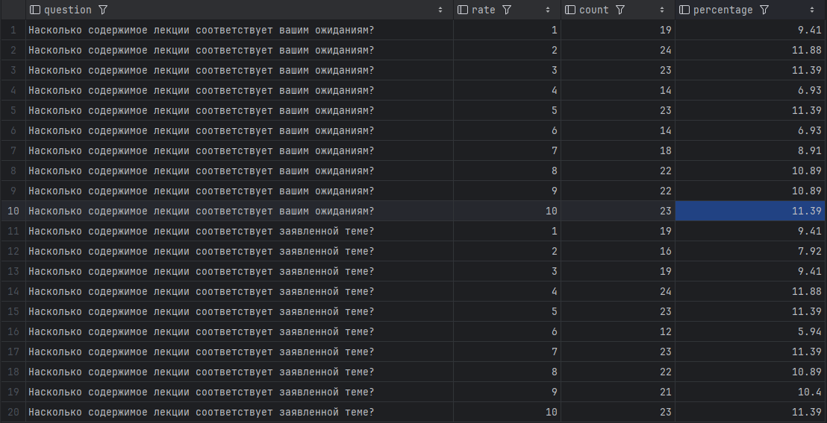
Авторизация. Модульный Журнал

Slide 22
Обоснование экономической эффективности
Общие затраты на внедрение системы оценки качества проведённых занятий составляют 1 200 165 рублей.
Для абстрактного вуза, использующего 3KL Русский Moodle, расходы на внедрение составляют 726 000 рублей.
Разница составляет 474 000 рублей, однако окупаемость можно добиться за счёт ежегодной амортизации, т.к. амортизация СОКПЗ составляет 85 700 рублей, а 3KL Русский Moodle – 278 000 руб.
Время окупаемости = $\frac{ |Разница между стоимостью внедрения систем|}{|Разница между стоимостью амортизации систем|}≈2,464 лет$
Для образовательных учреждений, которые стремятся добросовестно улучшить свои позиции в рейтингах качества образования, разрабатываемая система является экономически целесообразным решением. Системы обеспечит единую точка сбора, агрегации и анализа метрик и позволит точно выявлять недостатки в образовательном процессе, и как следствие, повышать качество проведённых занятий.

Slide 23
Выводы
Внедрение системы оценки качества проведённых занятий обеспечит создание единой точки сбора, агрегации и анализа целевых метрик, что позволит выявлять проблемы в образовательном процессе, и, как следствие, повышать качество занятий.
Срок окупаемости при затратах в 1 200 165 рублей, составит примерно два с половиной года.
В ходе выполнения выпускной квалификационной работы были выполнены следующие задачи:
изучены и проанализированы существующие средства сбора и агрегации метрик;
спроектированы схема данных и диаграмма прецедентов решения;
реализован минимальная рабочая версия решения (серверное приложение, пользовательский интерфейс, СУБД);

Slide 24
Список работ, опубликованных по теме ВКР
1. Романов И.О. Современные средства оценки качества проведённых занятий// Материалы Международной студенческой научно-практической конференции «Автоматизация и информационные технологии» (АИТ-2025). – М.: МГТУ “Станкин”, 2025;
2. Романов И.О. Современные средства оценки качества проведённых занятий// Материалы Международной научно-практической конференции «Развитие науки и практики в глобально меняющимся мире в условиях риска» (МКРНП-2025).

Slide 25
МИНОБРНАУКИ РОССИИ
федеральное государственное автономное образовательное учреждение высшего образования
«Московский государственный технологический университет «СТАНКИН»
(ФГАОУ ВО «МГТУ «СТАНКИН»)
Институт Информационных технологий | Кафедра информационных технологий и вычислительных систем
Романов Илья Олегович
ИССЛЕДОВАНИЕ И РАЗРАБОТКА СИСТЕМЫ ОЦЕНКИ КАЧЕСТВА ПРОВЕДЁННЫХ ЗАНЯТИЙ
Выпускная квалификационная работа
по направлению 09.04.04 «Программная инженерия»
профиль: «Технологии разработки интеллектуальных систем и программных комплексов»
Научный руководитель: ст. преподаватель Бердюгин А.В.
Консультант: к.э.н. Карплюк Ю.А.
Москва, 2025 год

